Slide 1
Hackathon 2025
Waloryzacja składek na potrzeby ustalenia emerytury
Zakład Ubezpieczeń Społecznych

Slide 2
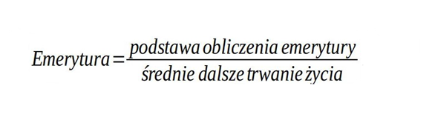
Hackathon 2025
Wysokość emerytury obliczamy dzieląc podstawę obliczenia emerytury przez średnie dalsze trwanie życia
Do ustalenia podstawy obliczenia emerytury uwzględnimy:
zwaloryzowany kapitał początkowy (jeśli byłeś objęty ubezpieczeniem społecznym przed 1 stycznia 1999 r.);
zwaloryzowane składki na ubezpieczenie emerytalne, które zostały zapisane na Twoim koncie w ZUS po 1998 r. (do końca miesiąca poprzedzającego miesiąc, od którego zaczniemy wypłacać Ci emeryturę
Pełna składka emerytalna wynosi 19,52% z wynagrodzenia brutto
jeśli jesteś członkiem otwartego funduszu emerytalnego (OFE) – zwaloryzowane środki, które są zapisane na Twoim subkoncie w ZUS (w tym również przeniesione z OFE).
Średnie dalsze trwanie życia jest to przewidywana liczba miesięcy, przez którą będziesz pobierać emeryturę.
Tablice średniego dalszego trwania życia ogłasza co roku w formie komunikatu (do 31 marca) Prezes Głównego Urzędu Statystycznego w Monitorze Polskim. Tablice te są podstawą do obliczenia emerytur na wnioski zgłoszone od 1 kwietnia do 31 marca następnego roku.

Slide 3
Hackathon 2025
Waloryzacja składek emerytalnych
Waloryzacja składek polega na pomnożeniu zewidencjonowanych na koncie ubezpieczonego składek na ubezpieczenie emerytalne przez wskaźnik waloryzacji. Waloryzacji podlega kwota składek zewidencjonowanych na koncie ubezpieczonego na dzień 31 stycznia roku, za który jest przeprowadzana, powiększona o kwoty z tytułu przeprowadzonych waloryzacji.
Waloryzację składek przeprowadza się corocznie od dnia 1 czerwca każdego roku poczynając od waloryzacji za rok 2000. Przy ustalaniu wysokości emerytury kwota składek na ubezpieczenie emerytalne zaewidencjonowanych na koncie ubezpieczonego po dniu 31 stycznia roku, za który przeprowadzono ostatnią waloryzację roczną, waloryzowana jest kwartalnie według poniższej zasady:
jeśli ustalenie emerytury następuje:
• w pierwszym kwartale danego roku - ostatniej kwartalnej waloryzacji składek dokonuje się wskaźnikiem za trzeci kwartał poprzedniego roku;
• w drugim kwartale danego roku - ostatniej kwartalnej waloryzacji składek dokonuje się wskaźnikiem za czwarty kwartał poprzedniego roku;
• w trzecim kwartale danego roku - ostatniej kwartalnej waloryzacji składek dokonuje się wskaźnikiem za pierwszy kwartał danego roku;
• w czwartym kwartale danego roku - ostatniej kwartalnej waloryzacji składek dokonuje się wskaźnikiem za drugi kwartał danego roku.

Slide 4
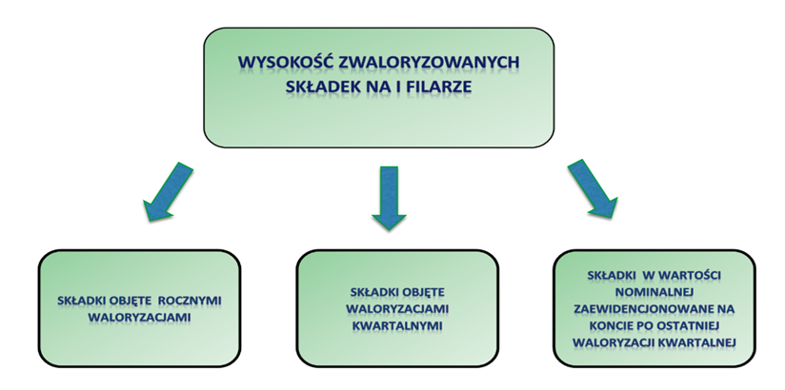
Hackathon 2025
Waloryzacja składek emerytalnych
Waloryzacji kwartalnej podlega kwota składek zaewidencjonowanych na ostatni dzień pierwszego miesiąca kwartału, za który przeprowadzana jest waloryzacja, powiększona o kwoty uzyskane w wyniku poprzednich waloryzacji kwartalnych.
Suma:
• składek rocznych waloryzowanych rocznie i kwartalnie,
• składek kwartalnych waloryzowanych kwartalnie,
• pozostałych składek, które nie zostały uwzględnione do cyklu waloryzacji kwartalnych (liczone do ostatniego dnia miesiąca poprzedzającego miesiąc przyznania prawa lub podjęcia wypłaty świadczenia) stanowi kwotę składek na I filarze.

Slide 5
Hackathon 2025
Kapitał początkowy- zasada waloryzacji
Waloryzacja kapitału początkowego (ustalonego decyzją ZUS na 1 stycznia 1999 r.) odbywa się według analogicznych zasad jak dla składek, z tym zastrzeżeniem, że pierwsza waloryzacja przeprowadzana jest od dnia 1 czerwca 2000 r. za rok 1999 – według odrębnego wskaźnika waloryzacji kapitału początkowego za rok 1999 wynoszącego 115,60% (wyliczonego zgodnie z zapisem art. 173 ust. 4 ustawy emerytalnej).
Kolejne waloryzacje kapitału początkowego, tj. za rok 2000 i lata następne, przeprowadzane przy zastosowaniu wskaźników waloryzacji składek.

Slide 6
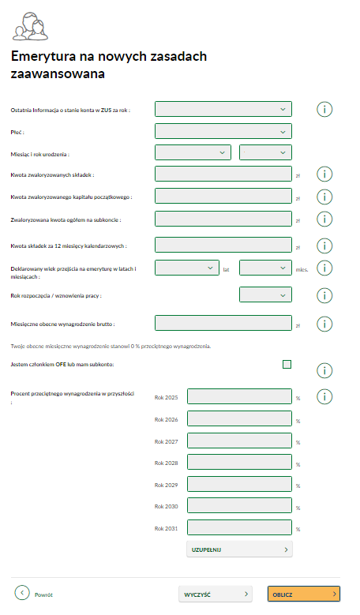
Hackathon 2025
Kalkulator emerytalny dostępny na stronie zus.pl
hiperłącze

Slide 7
Hackathon 2025
Dodatkowe informacje
Wskaźniki waloryzacji składek ogłasza Minister właściwy do spraw zabezpieczenia społecznego w Dzienniku Urzędowym Rzeczypospolitej Polskiej „Monitor Polski” do 25. dnia miesiąca poprzedzającego termin waloryzacji składek za poprzedni rok, przykładowo za rok 2011 – do 25 maja 2012 r.
Wskaźniki waloryzacji składek na ubezpieczenie emerytalne za poszczególne lata dostępne są na www.zus.pl / wskaźniki waloryzacji oraz na Portalu Eksploatacyjnym KSI ZUS.
Parametry do kalkulatora

